Slide 1
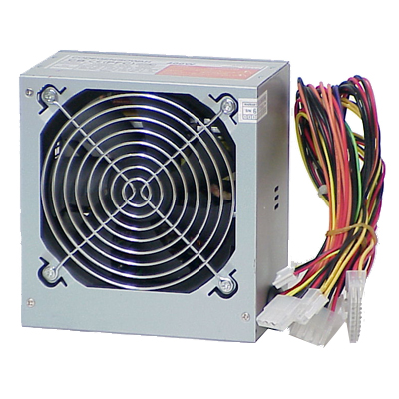
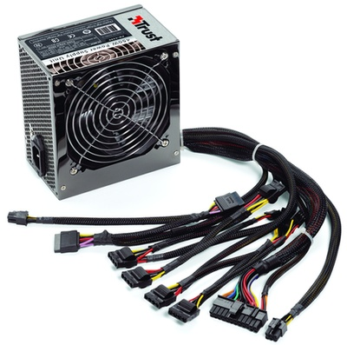
Tápegységek

Slide 2
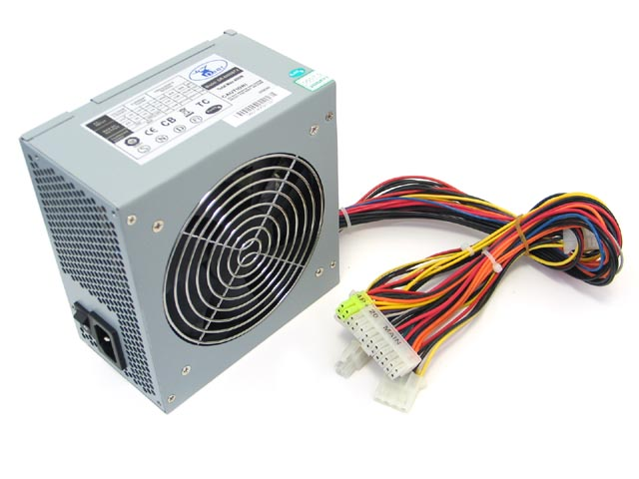
Tápegységek
A tápegységek (power supply unit PSU) az elektromos hálózatból felvett váltakozó áramot (alternating current, AC) alakítja át egyenárammá (direct current, DC) különböző az eszközök által igényelt - feszültségszinteken.
A tápegység olyan készülék, amely az elektromos hálózat energiáját a rácsatlakoztatni kívánt eszköz által megkívánt jellegűre alakítja.

Slide 3
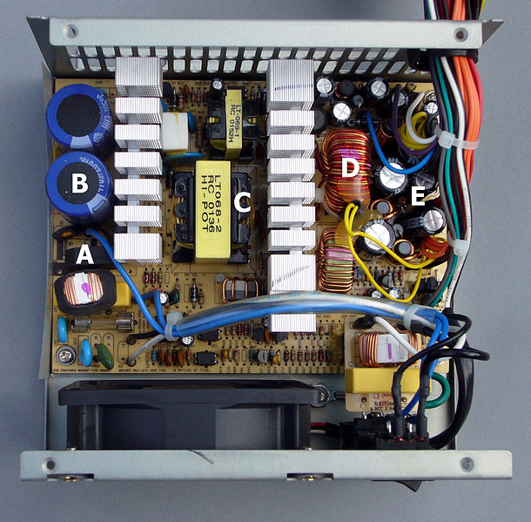
Tápegységek működési elve
Kapcsoló üzemű tápegység (switching-mode power supply, SMPS)
a kívánt feszültség, áram előállításához és annak állandó és megkívánt értéken tartásához nagyfrekvenciájú kapcsolójelet használ a szabályzás vagy vezérlés során.
zavarhatják a híradástechnikai berendezéseket.
A: egyenirányító diódahíd
B: bemeneti puffer kondenzátorok
C: transzformátor
D: kimeneti szűrő tekercs
E: kimeneti szűrő kondenzátorok

Slide 4
Tápegység kiválasztása
A számítógépbe beépített alkatrészek előzetes fogyasztásbecslése alapján meg tudjuk határolni milyen kapacitású tápegység szükséges a megfelelően stabil, ugyanakkor gazdaságos energiaellátás megvalósítására.
Alaplap jellemző érték lehet a 40-100 W.
Processzor: a műszaki adatok között található maximális értéket vegyük figyelembe (pl.: Intel E7600 processzor esetén 120 W).
Videokártya: igen széles teljesítménytartomány, előfordul, hogy külön tápegységet is igényelhet (4 tűs csatlakozó). Jellemző 30-100 W
A hang-, tuner- és más csatolókártyák teljesítményigénye jelentősen szerényebb, 10-15 W.
Háttértárak: mind az optikai meghajtók, mind a merevlemezes háttértárak teljesítményét 15 W/darab értékkel érdemes becsülni.A
Az USB-n szolgáltatott áram szabvány szerint kimenetenként maximum 1000 mA. Ez nyolc USB csatlakozó esetén már jelentős, 40 W teljesítményt jelent
.
A meghibásodások gyakori oka a tartós túlterhelés, az e miatti melegedés.
Javasolt kellő teljesítménytartalék képzése, ez legalább 20%

Slide 5
Tápegység teljesítménye
Mit jelent a konnektoros mérővel mért fogyasztás?
Lényegében azt, hogy a számítógép annyiba kerül nekünk amennyit megmérünk.
Ezt nevezzük felvett teljesítménynek!
A táp által leadott teljesítmény számítógépünk felvett teljesítményét jelenti, ennyit fogyaszt ténylegesen.
A táp felvett és leadott teljesítménye között különbség van, hányadosuk a táp hatásfokát jelenti:
leadott/felvett teljesítmény.
80 Plus hatásfokok 20%-os terhelés 50%-os terhelés 100%-os terhelés
Standard 80% 80% 80%
Bronz 82% 85% 82%
Ezüst 85% 88% 85%
Arany 87% 90% 87%
Platina 90% 92% 89%
Titanium 94% 96% 91%
115 voltos (amerikai) hálózaton mérték, ez annyit jelent, hogy nálunk a 80 Plusnál leírthoz képest valamivel jobb hatásfokkal működnek a tápok

Slide 6
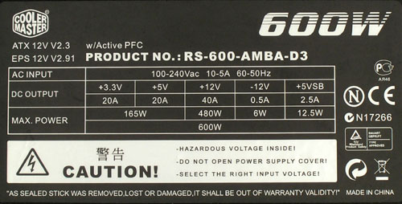
Tápegység teljesítménye
2013-as adatok
Felső középkategóriás konfiguráció nyugalomban 240 W igényel.
Tuningos processzorral és három GPU-val ellátott rendszer teljes terhelésen 420 W igényel.
Emellett az átlagos PC-k üresjárati fogyasztása 60 W

Slide 7
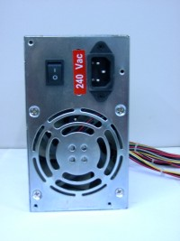
ATX tápegység
Az ATX két fontos pontja
a 3.3 V kimeneti feszültség, mely a 3.3 V PCI bővítő kártyák és az új processzor technológiák használatát biztosítja,
a soft-power csatlakozó, mely az új operációs rendszerek segítségével lehetővé teszi a rendszer szoftveres lekapcsolását

Slide 8
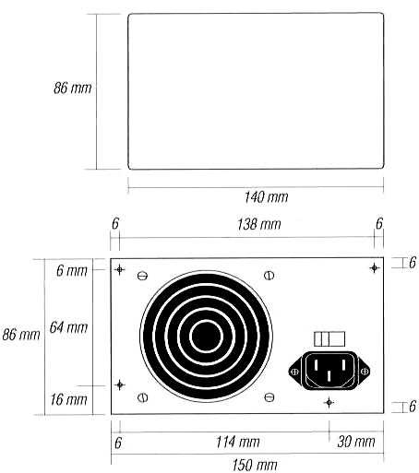
ATX táp méret adatai

Slide 9
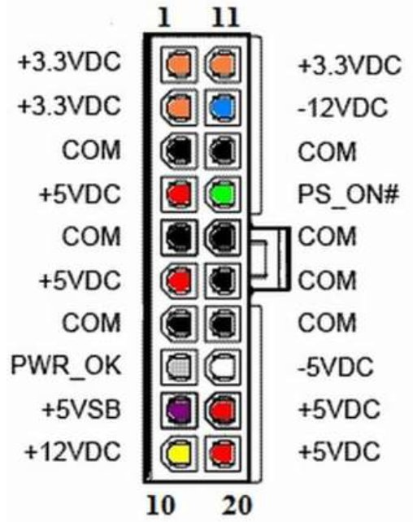
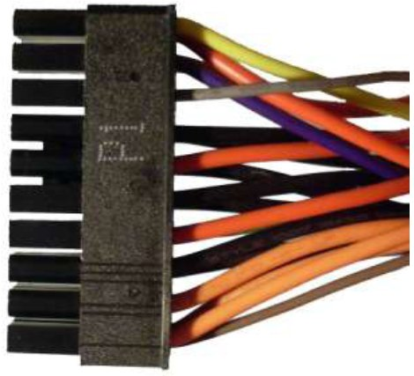
ATX csatlakozás
20 érintkezős (pin) csatlakozó (P1)
20 érintkezős (pin) csatlakozó kiosztása

Slide 10
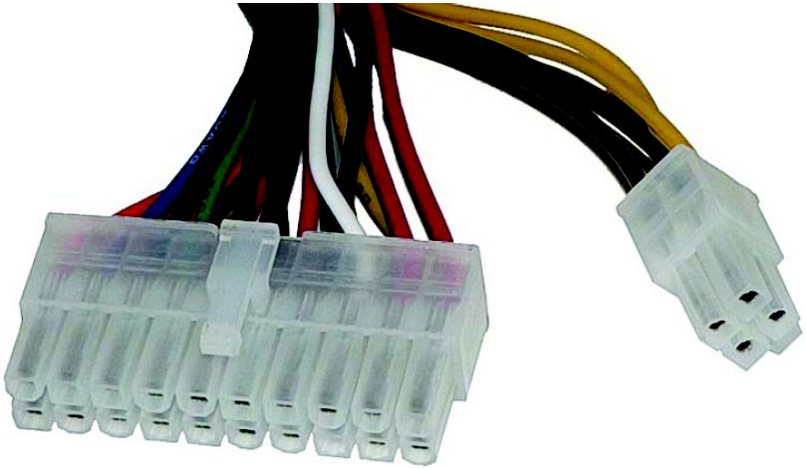
ATX csatlakozás
A 4 tűs P6 jelű csatlakozó a Pentium 4 és a Pentium 4 alapú Celeron processzorok kiegészítő tápellátását teszi lehetővé

Slide 11
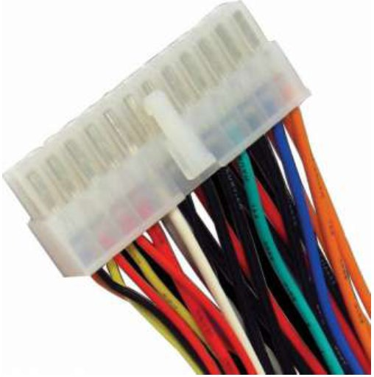
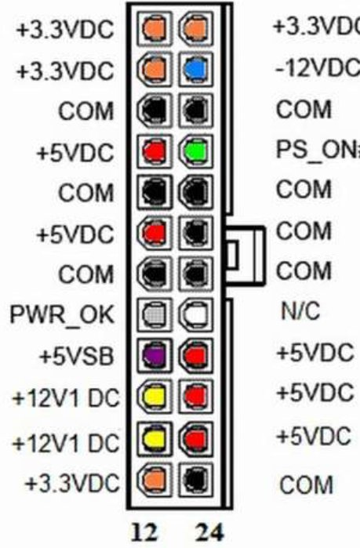
ATX csatlakozás
24 tűs csatlakozó
24 tűs csatlakozó kiosztása

Slide 12
ATX vezérlőjelek magyarázata
PWR_OK(kimenet) jelzi, hogy a +5V és a +3.3V kimenetek elérték bekapcsolás után a szükséges értéküket
5VSB(kimenet) nyugalmi (standby) állapot tápfeszültsége olyan áramkörök számára, amelyek nyugalmi állapotban is vesznek fel áramot
PS_ON(bemenet) 0 aktív jel, mely bekapcsolja az összes kimeneti feszültséget a tápegységen. Ha a jel magas, vagy nyitott állapotban van, a tápegység nem ad ki feszültséget.
A VSB (standby voltage) a nyugalmi állapot tápfeszültsége azon áramkörök számára, melyek nyugalmi állapotban is vesznek fel áramot. Ez az ATX szabvány szerint minimum 10 mA, de a későbbiekben ez akár a 720 mA értékig is emelkedhetett: a hálózaton keresztüli ébresztés (angolul wake on LAN) igényel ekkora ára

Slide 13
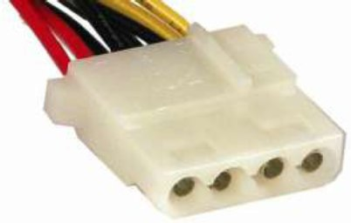
Háttértárak csatlakoztatása
A párhuzamos ATA eszközök a köznyelvben „molex”-nek (P4) nevezett csatlakozót alkalmazzák.
E négytűs csatlakozó + 5 és +12 V-ot szolgáltat.

Slide 14
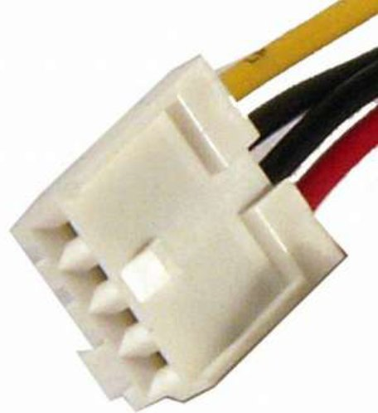
Háttértárak csatlakozása
P4 kisebb méretű és terhelhetőségű változata (P6) (a flopik csatlakoztatására néhol még fellehető):

Slide 15
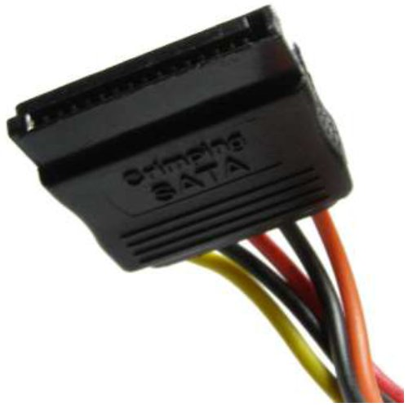
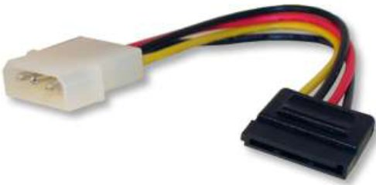
Háttértárak csatlakozása
A soros ATA (SATA) csatlakozású eszközök által alkalmazott csatlakozó kialakításának geometriája biztosítja a helyes illesztést
P4-hez gyártott átalakító

Slide 16
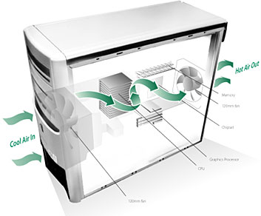
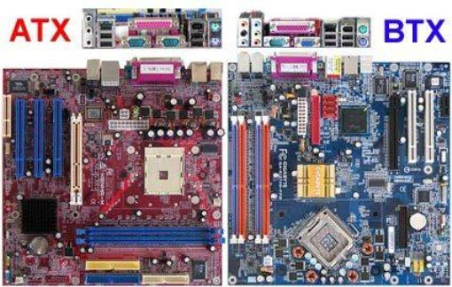
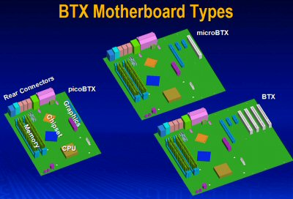
BTX
2003-ban a BTX (angolul Balanced Technology Extended) ház.
Az informatikában a BTX (Balanced Technology eXtended) egy a PC-s alaplapok felépítésére vonatkozó szabvány.

